Slide 1
ÇOK DİSİPLİNLİ TASARIM PROJESİ
YIldIz teknİk üniversİtesİ
elektrİk-Elektronİk fakültesİ
Hazırlayan: Dr.Serkan KURT

Slide 2
AMAÇ
Çok disiplinli tasarım projesi ile öğrencilerimizin Fakültemizde yer alan farklı disiplinlerdeki bölüm öğrencileri ile birlikte karmaşık bir sistem, süreç, cihaz veya ürün tasarımı yapabilmesini sağlamak amaçlanmıştır.

Slide 3
AMAÇ
Çok bileşenli, çeşitli alt sistemleri içeren, birden fazla disiplini ilgilendiren proje ile Fakültemiz öğrencilerine çok disiplinli takımlarda etkin biçimde çalışabilme becerisi kazandırılacaktır.

Slide 4
AMAÇ
Projede yapılan tasarımda gerçekçi kısıtlar ve koşullar gözetilmelidir. Tasarımın niteliğine göre, ekonomi, çevre sorunları, sürdürülebilirlik, üretilebilirlik, etik, sağlık, güvenlik, sosyal ve politik sorunlar gibi öğeler irdelenmelidir.

Slide 5
NEDEN ROBOT?
Bir robot tasarımında
Mekanik Yapılar
Elektromekanik Yapılar
Veri Toplayıcılar
Kontrol Ünitesi
Batarya

Slide 6
Mekanik Tasarım
Gövde ve uzuvlarından oluşur.
Üzerine yerleştirilcek her türlü donanıma uygun yatak, yuva, montaj alanı bulunur.
Tasarımınızda DEKOTA kullanmanız tavsiye edilir.

Slide 7
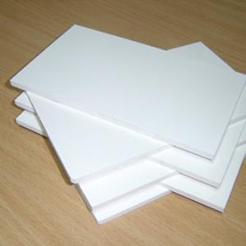
Nedir DEKOTA?
PVC hammaddesinin içine kimyasallar homojen bir biçimde karıştırılarak çekme veya dökme hattında üretilen levhalar olarak bilinir.
Hafiftir,
Kolay kesilir, kolay yapışır (İşlemesi kolaydır)
Dayanıklıdır.
PVC foam levhalar piyasada dekota yada foreks olarakta bilinirler. Tam Türkçe karşılığı köpük PVC levhadır.

Slide 8
Elektromekanik Sistemler
DC Motorlar
AC Motorlar (Bu çalışmada tavsiye edilmez)
Besleme ünitesi Batarya olacağından tavsiye edilen 3 tip basit motor
Redüktörlü DC motor (60-120 RPM arası)
Adım (Step) Motor
Servo Motor

Slide 9
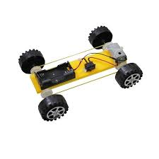
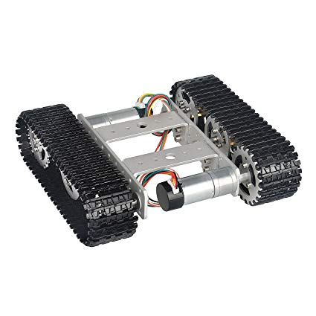
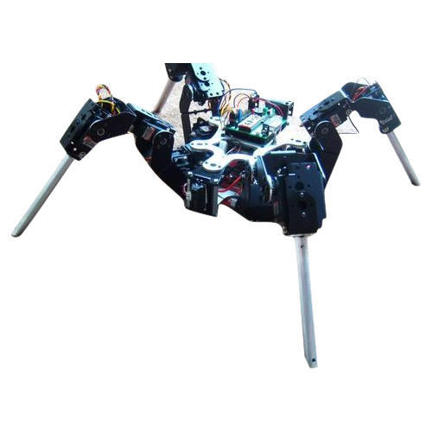
Tasarımı Şekillendiriken
Robotun yürütülmesi
Tekerlekli
Paletli
Ayaklı

Slide 10
Mobil robotun boyutları
Bunu ölçeklendirmek istemedik. Ama alan belli. 250 cm x 250 cm. Ortamda kolaylıkla hareket edebilecek, çalışabilecek bir tasarım yapmanız istenmektedir.

Slide 11
Kutuyu Tespit
Ortamda 3 adet rastgele konulmuş kutu var.
Amaç kutuyu bulmak, tanımak, taşımak, rafta uygun yere yerleştirmek.
Kutular karton veya köpük olabilir. Hafif. Kutu boyutları en küçük « 5x5x5 cm³» olarak güncellenmiştir.

Slide 12
Kutuyu Bulmak
Kutuyu bulmak için optik, ultrasonik veya görüntü işleme gibi tekniklerini kullanabilirsiniz.

Slide 13
Kutuyu Tanımak
Kutuyu tanımak için kutu üzerine yerleştirilebilecek RFID, karekod, Barkod veya başka bir çözüm yolu bulabilirsiniz.

Slide 14
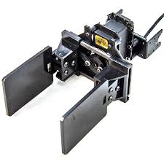
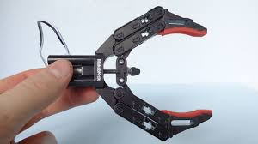
Kutuyu Tutmak
Robot kolu tasarımında taşıma ve tutma için bir tasarım yapmalısınız.
Tutma için
Kıskaç
Vakum
Kanca
Yapışkanlı
Kepçe
gibi istediğiniz yöntem veya yöntemleri kullanabilirsiniz.

Slide 15
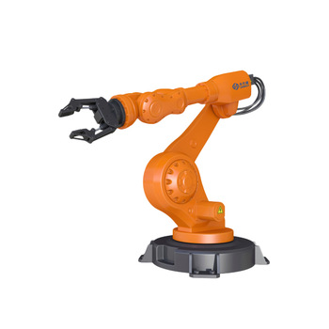
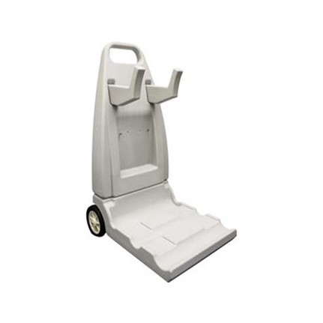
Kutuyu Taşımak
Hand lift veya rotasyonel eklemli kol veya istediğiniz yöntemle yapabilirsiniz.

Slide 16
RAF
Raf sistemi 2 katlı. 1 ve 2 ile işaretli alanlar sadece. Şekilde ki gibi malzemeleri 1 ve 2 numaralı kısımlara konulacak.
Eni en az: 30 cm
Raf aralık yüksekliği en az 8 cm

Slide 17
Raf Sistemi
Raf sisteminde her kat
3 bölüm gibi düşünün.
a, b, c.
Örnek olarak jüri/danışman hocanız sizden kutunun birini 1b’ye, birini 1 c’ye, birinin de 2 a’ya konulmasını isteyebilir.
Raf üzerine istediğiniz yapıda sensörleri yerleştirebilir, renklendirme yapabilir veya başka çözüm yolları geliştirerek konum bulma sağlayabilirsiniz.

Slide 18
Çalışma alanı
Minimum 230 cm x 230 cm alan içerisinde çalışılacaktır.
Raf kenarda ve ortalı olacaktır.
Örnek çalışma alanı görsel olarak hazırlanacaktır.

Slide 19
Haberleşme
İstenilen haberleşme modülü, arayüzeyi kullanılabilir.
Prpje sunumu sırasında robot uzaktan kumanda ile kontrol edilemez (ancak istenilirse uzaktan kumanda eklenebilir. Proje sunumunda bu yöntem kullanılamaz.)
Sadece konum ve durum bilgisini iletebilecektir.

Slide 20
AMAÇ
Sizden istenen; çözüm yöntemleri geliştirmeniz ve uygulamaya dökmeniz.
Geliştirdiğiniz yöntem ve çözümler jüri tarafından değerlendirilecek.
Robotik konusu bilgisayar, makine, elektrik, elektronik, kontrol, otomasyon, mekatronik mühendislikleri öğrencilerinin çalışma alanlarını içerir.

Slide 21
Ekip
Tavsiye edilen,
Yazılım
Donanım
Mekanik
Haberleşme
alanlarında ortak bir ekip kurmanız. İş paylaşımınız önemli. İş yükü dağılımınız önemli.
Ekip içinde her öğrenci aynı notu alamayabilir. Proje başarılı olsa bile ekipten geçer notu alamayıp kalan olabilir. Bu hassasiyette hareket ediniz.

Slide 22
Minimum çıktılar:
Tekerlekli, belirlenen ebatlardaki kutuları tutabilen, kaldırabilen ve taşıyabilen bir gezgin robotun mekanik tasarımının yapılması. Bu mekanik tasarıma uygun olarak uygun motor sürücü devrelerinin ve bu sürücü devrelerini kontrol edebilecek mikrodenetleyicili elektronik donanımının ve yazılımının yapılması.
Kutuyu tutmak veya taşımak için kontrol sisteminin tasarımı yapılmalıdır.
RFID okuyucu/Karekod okuyucu/görüntü işleme elektronik donanımının sisteme entegre edilmiş olması.

Slide 23
Minimum çıktılar:
Uygun raf bölgesine gidebilmesi için alanda belirlenen çizgileri takip edebilecek bir elektronik donanımının oluşturulması ve gezgin robota entegre edilmesi.
Engel tespiti ve bu engele göre otonom bir şekilde hareket kabiliyetinin sağlanabilmesi için uygun yazılımların geliştirilmesi.
Kablosuz haberleşme sistemi için uygun elektronik donanımların belirlenmesi ve kullanılabilmesi.

Slide 24
Minimum çıktılar:
Ana kontrol biriminde (server/bilgisayar) malzemelerin hangi raf bölgesine gideceğini belirleyecek bir arayüz yazılımının gerçekleştirilmesi.
Bu arayüz yazılımı ile robotun kablosuz olarak haberleşmesinin sağlanması.
Depo alanında rastgele hareket ederek ana kontrol biriminin belirlediği malzemeyi (kutuyu) RFID’sini okuyarak bulması ve malzeme hangi rafa götürülecekse uygun çizginin takibinin yapılarak belirlenen raf bölgesine malzemenin (kutunun) bırakılması.

Slide 25
Çalışmaya eklenebilecek özellikler:
Ana kontrol birimi için masaüstü yazılımı yanında mobil yazılım geliştirilerek akıllı telefon üzerinden kontrol sistemi oluşturulabilir.
Daha uzun mesafelerde haberleşme sağlayabilecek kablosuz haberleşme protokollerinin ve bu protokollere uygun donanımların kullanılması.
Uygun raf bölgesinin tespiti için kapalı alan konum belirleme sistemleri geliştirilmesi (kapalı alanda konum belirleme hata oranı yüksek olduğu için çalışmanın ilerlemesine ve kalan zamana göre çalışmaya eklenebilir).

Slide 26
Madem yüzme öğrenmek istiyorsunuz, havuza girmeden bu iş olmaz.

Slide 27
Teşekkürler

